Slide 1
Adviseur duurzame leefomgeving Periode 1
Alles voor een eco-positief leven
periode 1 les 6

Slide 2
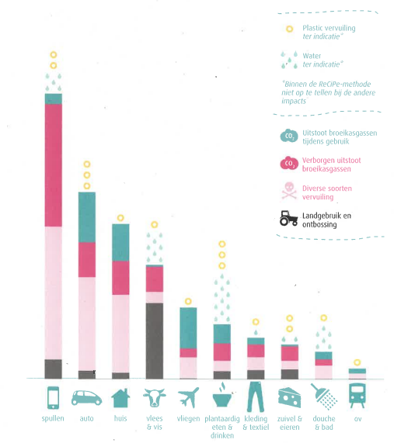
De Impact Top 10

Slide 3
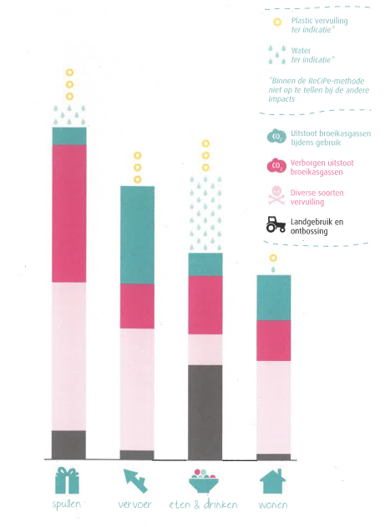
Top 10 samengevat in 4 sectoren
Meeste Impact
Eten en drinken
Spullen
Meeste effort nu:
Huis
Vervoer

Slide 4
https://www.nationalgeographic.com/what-the-world-eats/

Slide 5
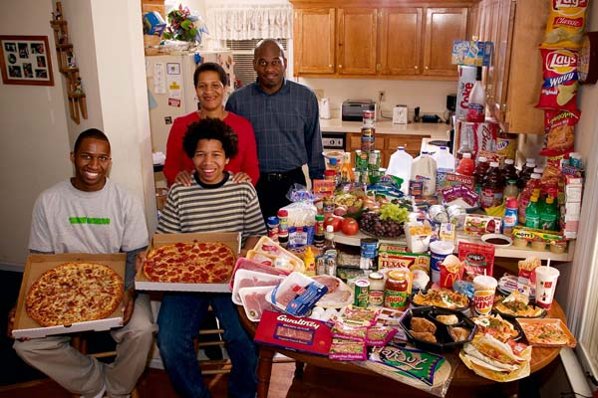
Eten en drinken
What the world eats: Amerika

Slide 6
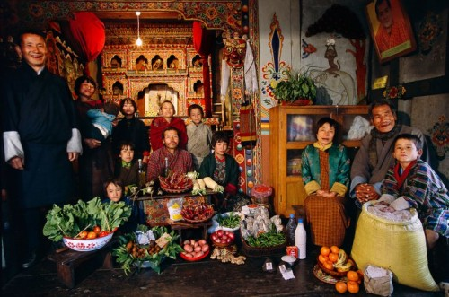
Eten en drinken
What the world eats: Bhutan

Slide 7
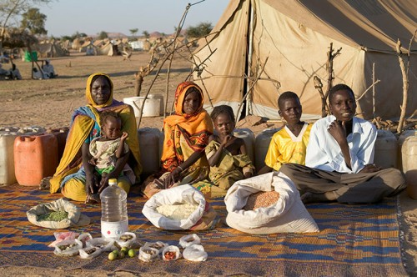
Eten en drinken
What the world eats: Tsjaad

Slide 8
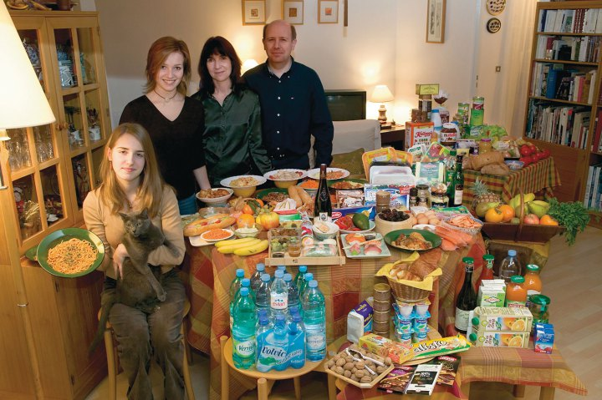
Eten en drinken
What the world eats: Frankrijk

Slide 9
Eten en drinken
We eten per jaar gemiddeld 900
We eten in ons leven wel 700 kippen
De uitdaging zit natuurlijk in het voeden van de toenemende wereldbevolking.

Slide 10
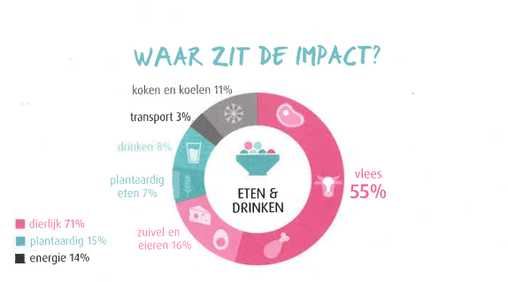
Impact van eetpatroon
Notes:
Eten en drinken meer dan koken en koelen

Slide 11
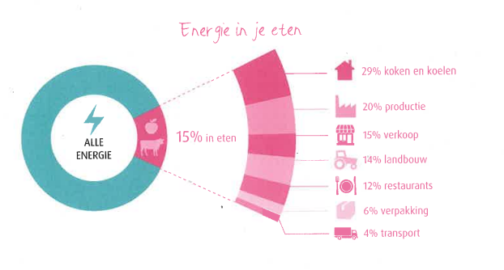
15 % wereldenergie > voedsel

Slide 12
Landbouwgronden
Notes:
12 % oppervlakte geschikt voor verbouwen voedsel

Slide 13
Verdeling landbouw veeteelt

Slide 14
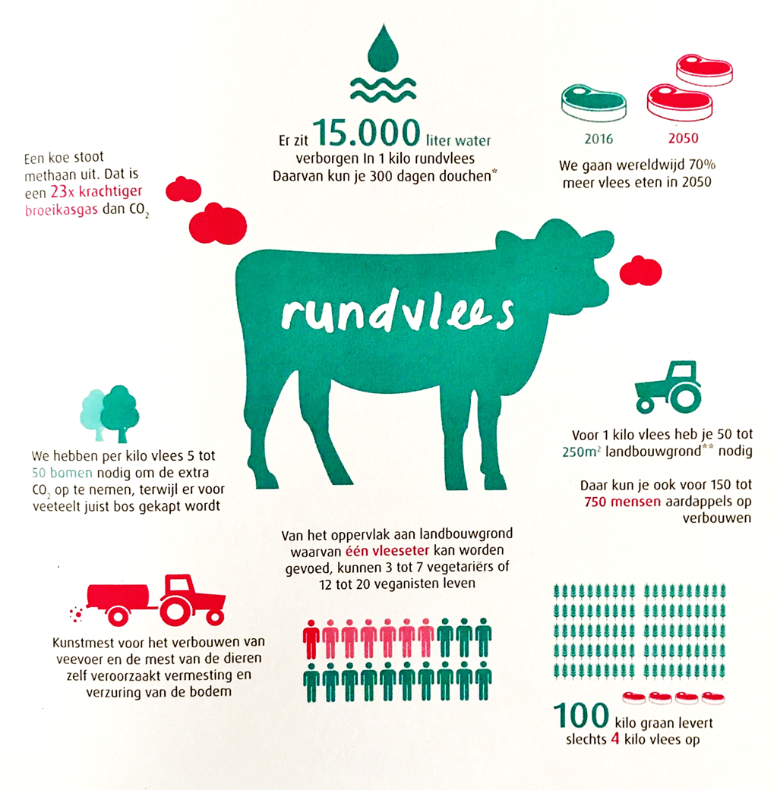
Case Rundvlees

Slide 15
De keten van Rundvlees

Slide 16
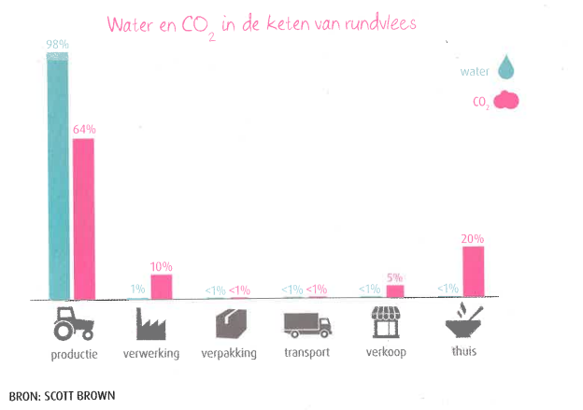
Case Rundvlees Water en CO2
Ontbossing voor veevoer
Hoog waterverbruik
Uitstoot broeikasgassen door koeien
Landgebruik
Vermesting en verzuring

